Slide 1
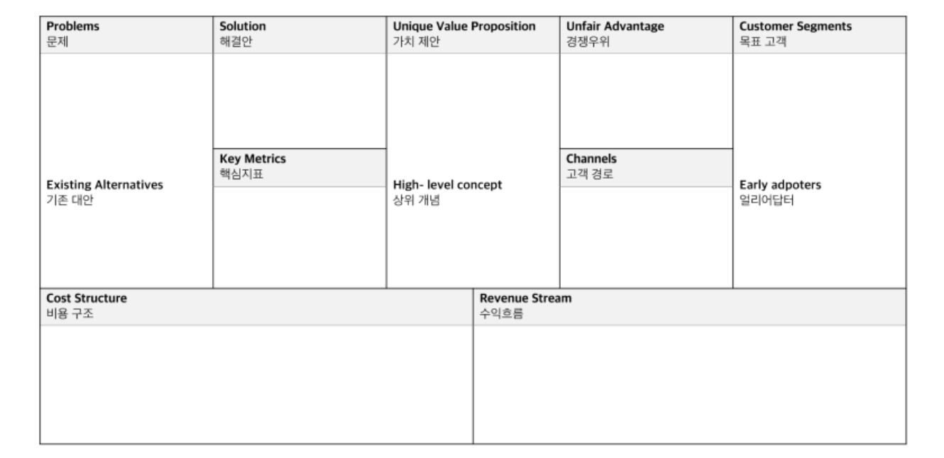
수화 기반 회의는 기록·검색·재사용이 거의 불가능
수어 통역은 “전달”만 되고 데이터로 남지 않음
회의 이후:
의사결정 근거 불명확
책임 추적 어려움
수화 특성상:
강조/의도/동의·반대 같은 비언어 정보가 손실됨
도메인 특화 + 멀티모달 기반
수화 회의 데이터화 SaaS
- 손동작 + 표정(비수지 신호) 기반 부분적 의도 추출
- 도메인 제한 수화 인식 (예: 회의/업무 용어 중심)
- 회의 요약 + 액션 아이템 자동 생성
- 동의/반대/강조 패턴 기반 구조 분석
- 사용자 수정 기반 Human-in-the-loop 학습 구조
도메인 특화 수어 사전 (회의/업무 중심)
사용자 수정 → 모델 개선으로 이어지는 RLHF 구조(Reinforcement Learning from Human Feedback, 인간 피드백 기반 강화학습)
수화 데이터 + 사용 로그 축적 → 진입장벽 형성
초기 공공기관/기업 레퍼런스 확보 시 락인 효과
User (사용자)
농인 / 수어 사용자
수어 기반 회의를 진행하는 조직
Buyer (지불 주체)
ESG/CSR 담당 기업
공공기관 (복지, 행정, 민원 부서)
장애인 고용 기업
수어 통역 포함 회의 운영 조직
복지기관 / 청각장애 지원센터
ESG 공시 대응 중인 기업
“수화 회의를 기록하는 것이 아니라, 의사결정을 데이터로 만든다”
- 텍스트 회의록 ❌
- 의도·강조·합의 흐름(회의의 문맥을 전체적으로)까지 남기는 회의 분석 ⭕
Time-to-Value: 회의 기록 시간 절감률
User Correction Rate: 사용자 수정 비율
Intent Accuracy: 핵심 의도 추출 정확도
회의록 재사용률 (검색/참조 비율)
사용자 유지율 (Retention)
공공기관 PoC (지자체, 복지관)
ESG/CSR 추진 기업 대상 B2B 세일즈
특수학교 / 대학 협업
장애인 관련 협회 및 네트워크
정부 지원 사업 (디지털 포용)
- 수어 통역사 (실시간 전달만 가능)
- 영상 녹화 (검색/요약 불가)
- 수기 회의록 (누락/왜곡)
- 음성 기반 회의록 서비스 (사용 불가/음성 처리 과정에서의 논의 지연)
AI 모델 개발 (수화 인식 + 의도 추출)
영상 처리 인프라 (GPU/서버)
데이터 라벨링 및 검수 비용
프론트/백엔드 개발
PoC 및 초기 영업 비용
B2B SaaS 구독 (기관 단위 과금)
공공기관 납품 / 프로젝트 계약
분석 API 제공 (추후 확장)
데이터 기반 리포트 제공
ESG/접근성 컨설팅 패키지

Slide 2
